Slide 1

TOÁN 3
Tập 1
Tuần 9
Bài 27: Một phần ba.
Một phần năm. Một phần sáu

Slide 2


Ấn để đến trang sách

Slide 3


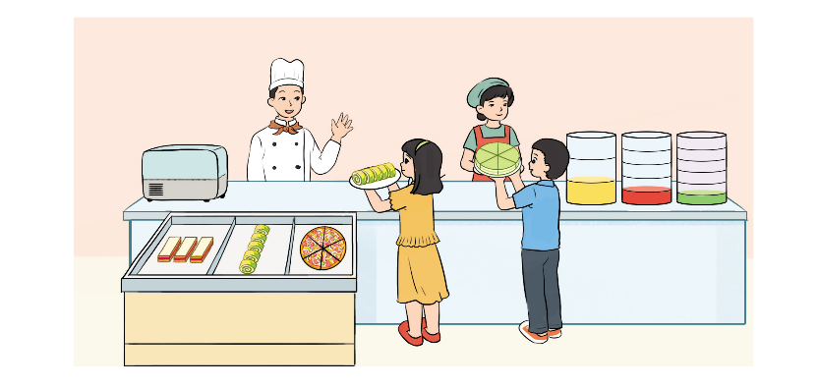
Quan sát bức tranh và cho biết tủ bánh và các bình nước có gì đặc biệt?

Slide 4


Tủ bánh
Chiếc bánh dài trong ngăn thứ nhất được chia thành ba phần bằng nhau
Chiếc bánh cuộn trong ngăn thứ hai được chia thành năm phần bằng nhau
Chiếc bánh pizza và chiếc bánh ngọt được chia thành sáu phần bằng nhau.
Bình nước
Bình nước cam được chia thành ba phần bằng nhau và chỉ còn một phần
Bình nước dâu được chia thành năm phần bằng nhau và chỉ còn một phần
Bình nước trà xanh được chia thành sáu phần bằng nhau và chỉ còn một phần.

Slide 5

Ấn để đến trang sách

Slide 6




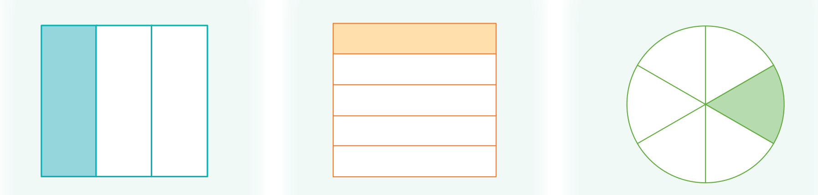

Các hình sau được chia làm mấy phần bằng nhau?
Hình vuông được chia thành ba phần bằng nhau
Hình vuông được chia thành năm phần bằng nhau
Hình tròn được chia thành sáu phần bằng nhau

Slide 7

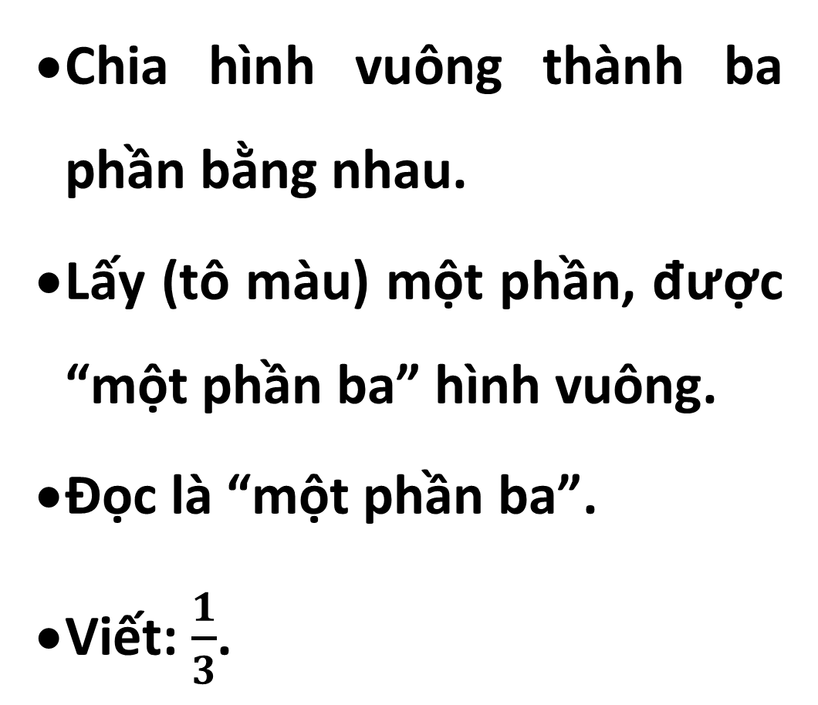
Chia hình vuông thành ba phần bằng nhau.
Lấy (tô màu) một phần, được “một phần ba” hình vuông.
Đọc là “một phần ba”.
Viết: $\frac{1}{3}$.

Slide 8
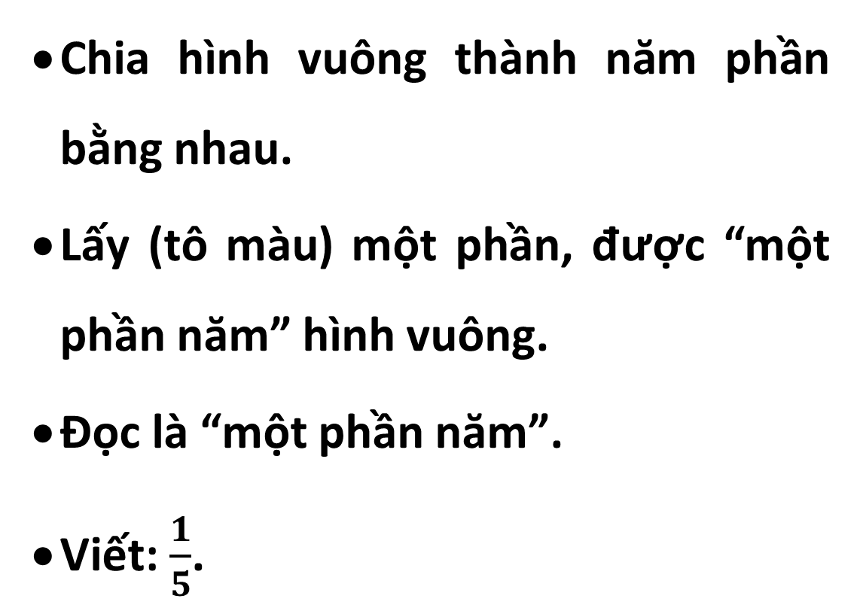
Chia hình vuông thành năm phần bằng nhau.
Lấy (tô màu) một phần, được “một phần năm” hình vuông.
Đọc là “một phần năm”.
Viết: $\frac{1}{5}$.

Slide 9

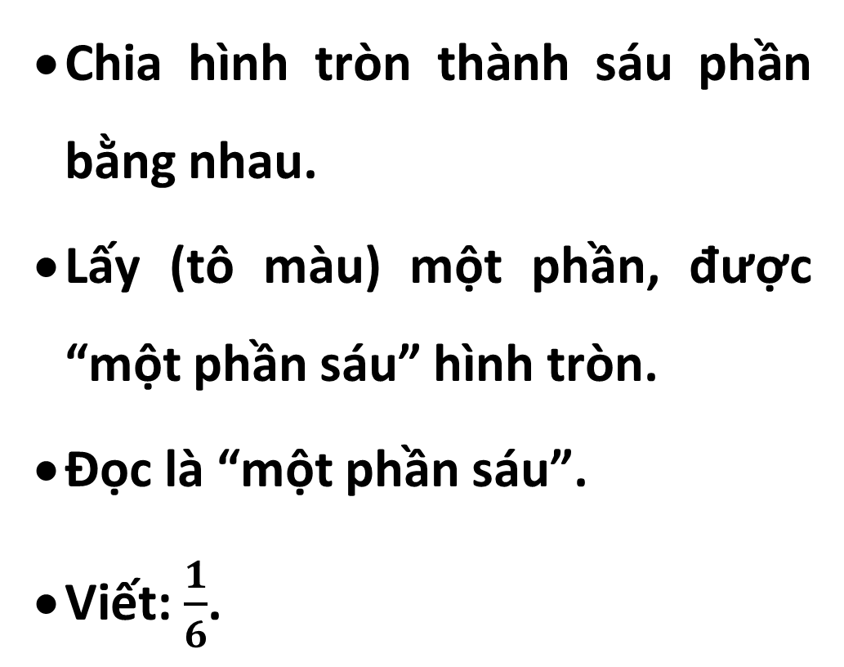
Chia hình tròn thành sáu phần bằng nhau.
Lấy (tô màu) một phần, được “một phần sáu” hình tròn.
Đọc là “một phần sáu”.
Viết: $\frac{1}{6}$.

Slide 10

Ấn để đến trang sách

Slide 11







Ong nhỏ và mật hoa
BẮT ĐẦU

Slide 12

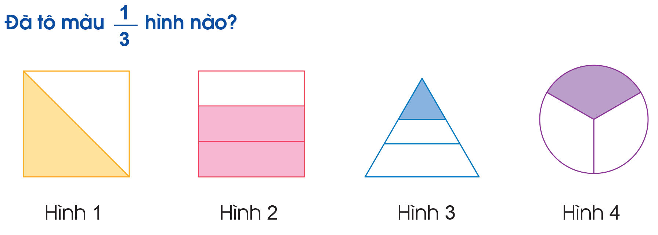



A. Hình 1
B. Hình 2
C. Hình 3
D. Hình 4
Notes:
Hướng dẫn: GV click vào khung đáp án để kiểm tra đúng/sai.

Slide 13
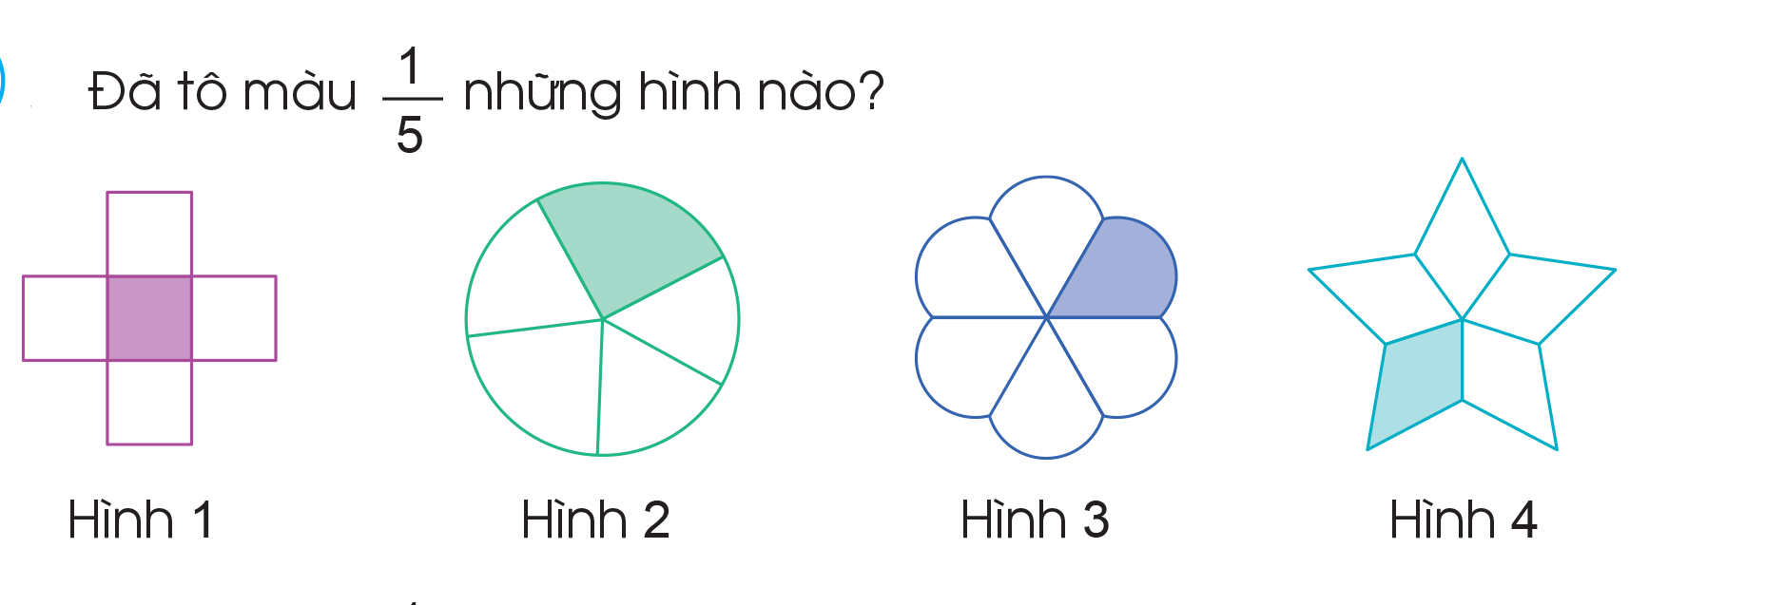
A. Hình 1
B. Hình 2
C. Hình 3
D. Hình 4
Notes:
Hướng dẫn: GV click vào khung đáp án để kiểm tra đúng/sai.

Slide 14
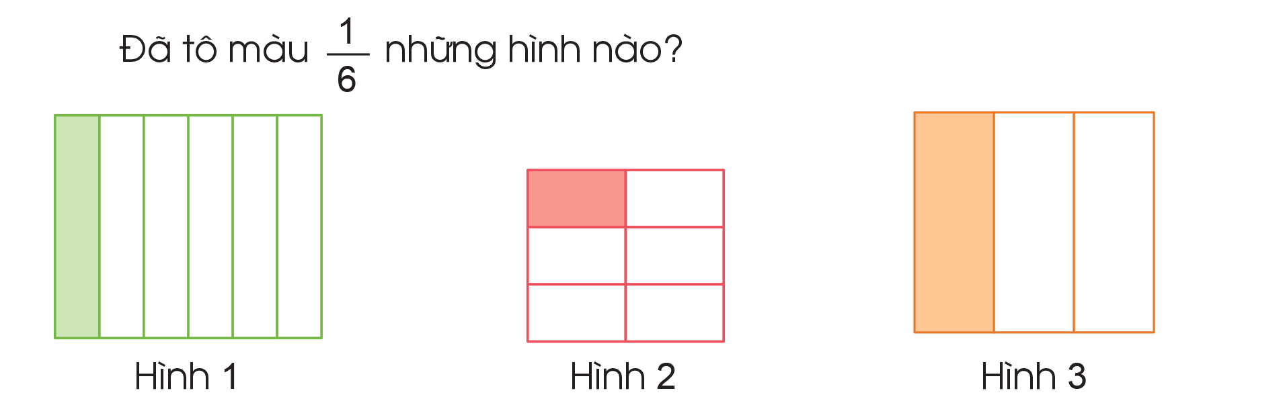
A. Hình 1
A. Hình 2
C. Hình 3
Notes:
Hướng dẫn: GV click vào khung đáp án để kiểm tra đúng/sai.

Slide 15
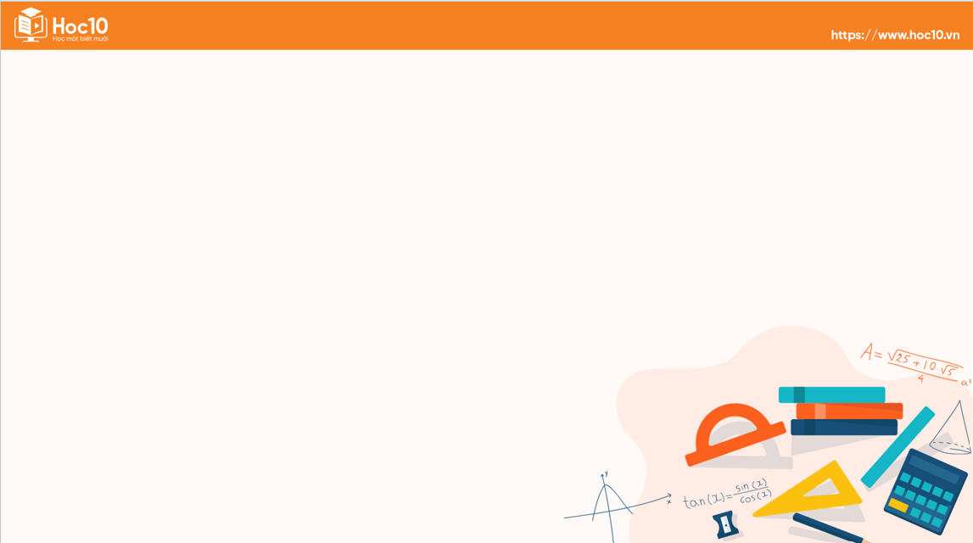


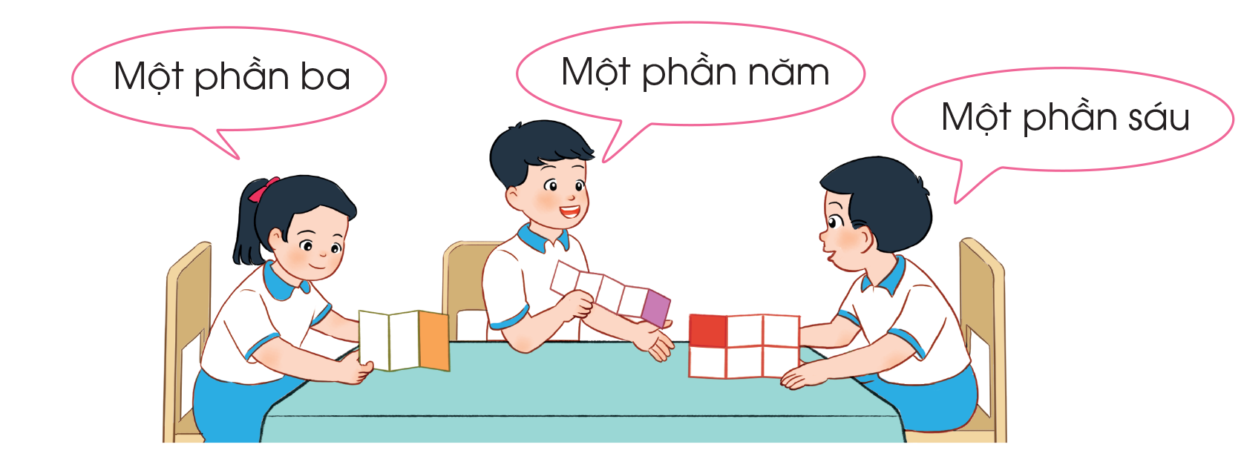



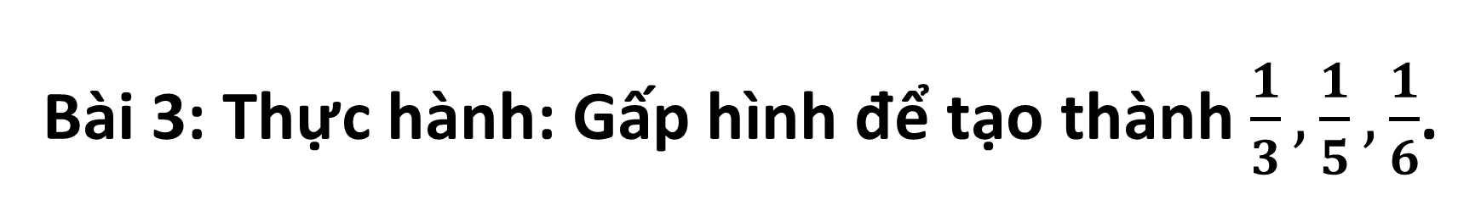
Bài 3: Thực hành: Gấp hình để tạo thành $\frac{1}{3}, \frac{1}{5}, \frac{1}{6}$.

Slide 16

Ấn để đến trang sách

Slide 17



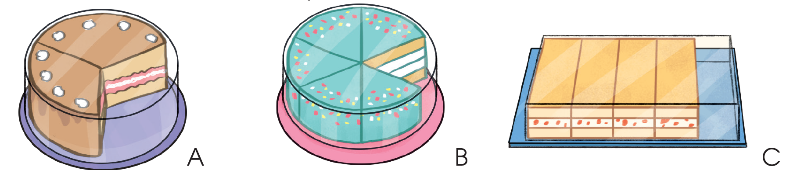
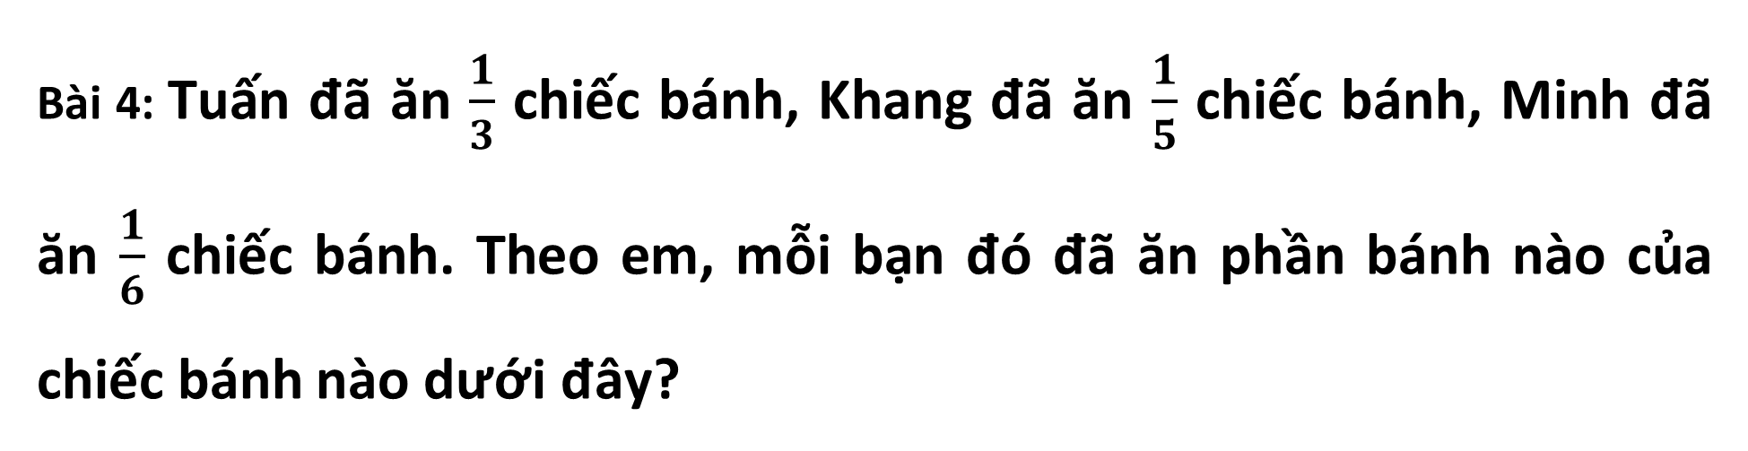
Bài 4: Tuấn đã ăn $\frac{1}{3}$ chiếc bánh, Khang đã ăn $\frac{1}{5}$ chiếc bánh, Minh đã ăn $\frac{1}{6}$ chiếc bánh. Theo em, mỗi bạn đó đã ăn phần bánh nào của chiếc bánh nào dưới đây?

Slide 18


Đáp án bài 4:
Tuấn đã ăn $\frac{1}{3}$ chiếc bánh A.
Khang đã ăn $\frac{1}{5}$ chiếc bánh C.
Minh đã ăn $\frac{1}{6}$ chiếc bánh B.

Slide 19
Qua bài học này, các em biết thêm được điều gì?
Để có thể làm tốt các bài tập trên, em nhắn bạn điều gì?

Slide 20







DẶN DÒ VỀ NHÀ
Lấy giấy hình vuông, gấp giấy và tô màu để biểu thị “một phần ba”, “một phần năm”, “một phần sáu” và đọc cho người nhà nghe hình vẽ biểu thị điều gì?
Hướng dẫn mọi người cách gấp giấy.
Tìm hình ảnh và đồ vật trực quan biểu thị “một phần ba”, “một phần năm”, “một phần sáu”.

Slide 21


Slide 22


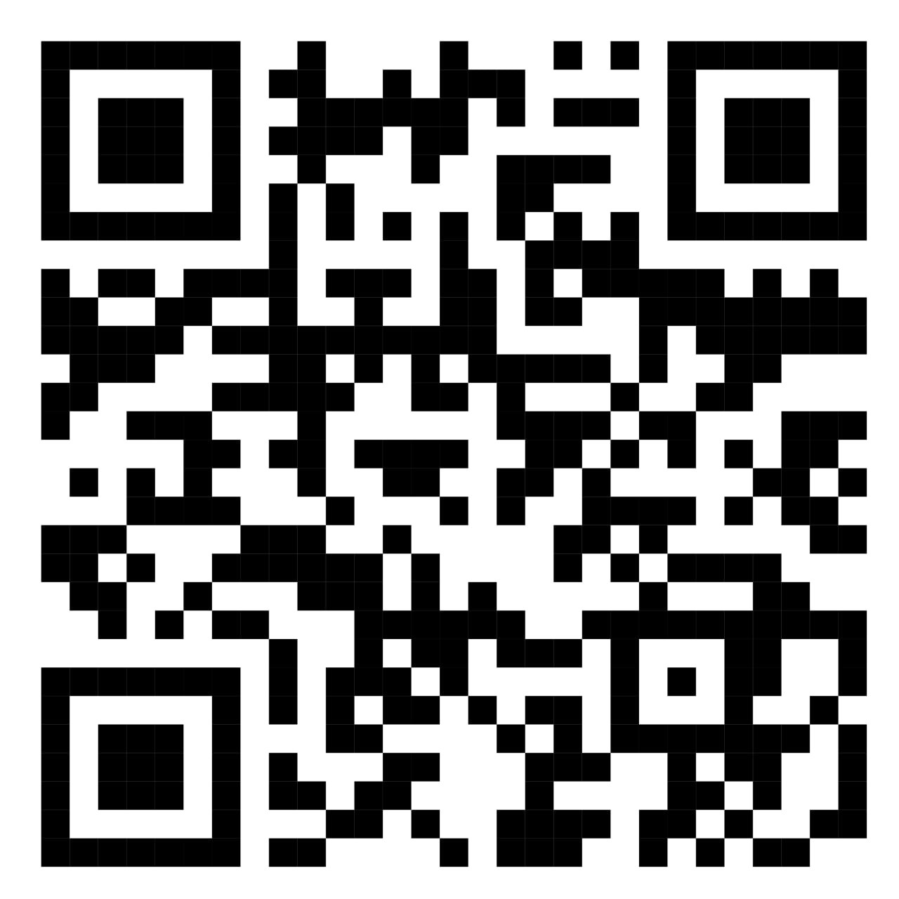
Để kết nối cộng đồng giáo viên và nhận thêm nhiều tài liệu giảng dạy,
mời quý thầy cô tham gia Group Facebook
theo đường link:
Hoc10 – Đồng hành cùng giáo viên tiểu học
Hoặc truy cập qua QR code

